Slide 1
令和６年度 第１回 大阪府景観審議会 《議題（3）》
資料3
その他報告事項
1

Slide 2
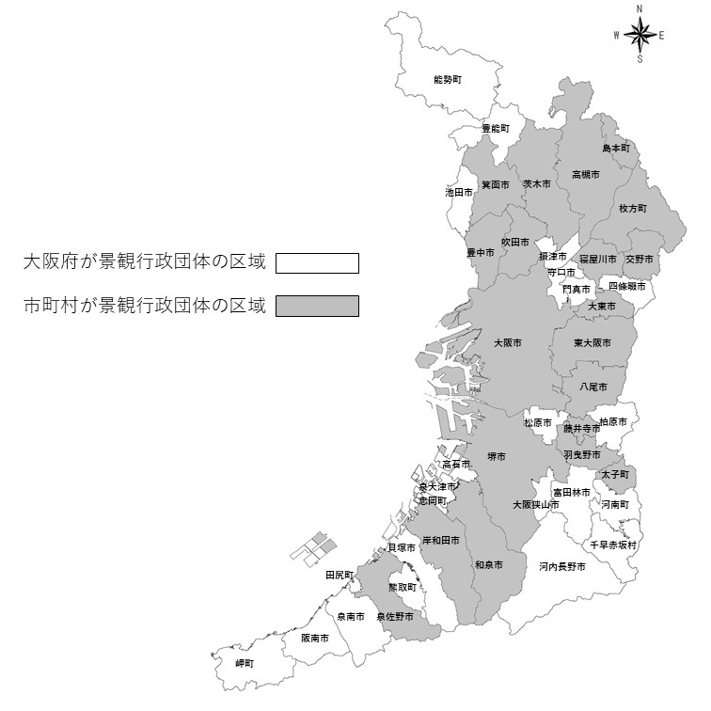
市町村によるきめ細やかな景観行政の推進について
○ 地域の実情に応じた、きめ細やかな景観行政の推進に向けて、新たに貝塚市が景観行政団体として事務を開始（R6.11～）
○ 屋外広告物の規制誘導をきめ細やかに進めるため、茨木市において独自の屋外広告物条例が制定※され、運用を開始（R6.3制定/R7.1～運用開始） ※法定権限を有する政令市、中核市を除くと府内で唯一
＜大阪府内の景観行政団体＞
景観行政団体とは…
景観法に基づく事務の実施主体として、景観計画の策定、対象区域内での建築行為等に係る届出制度の運用等を担う。
(中核市以上は法定権限、その他の市町村は任意）
市町村名 | 景観行政団体への移行日
貝塚市 | 令和６年11月～ （市景観計画 令和７年4月から運用開始）
地域の実情に応じた、
きめ細やかな景観行政の推進
2
Notes:
〇つぎに議題２の「公共事業における景観面でのPDCAサイクルについて」説明します。

Slide 3
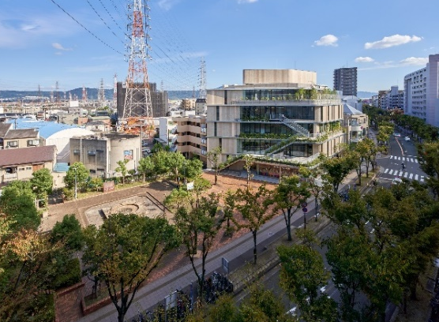
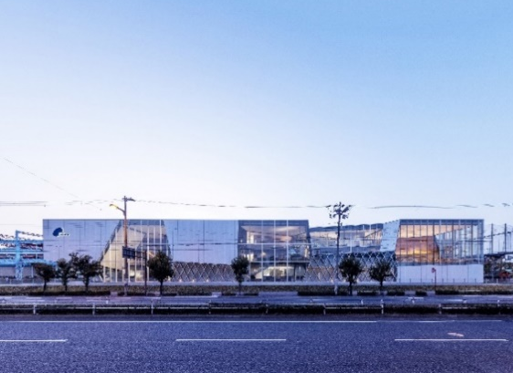
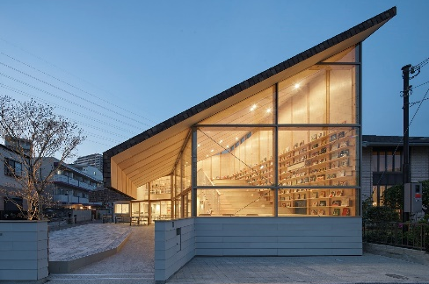
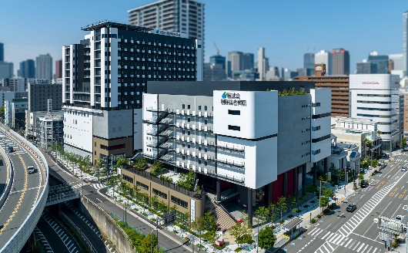
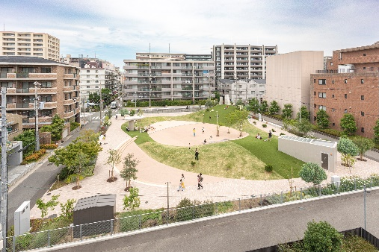
大阪都市景観建築賞（大阪まちなみ賞）について
周辺環境の向上に資し、かつ、景観上優れた建物や建物を中心とするまちなみを表彰することにより、個性と風格のある都市景観の形成に寄与するとともに、都市景観に対する意識の高揚を図ることを目的とする。
【主催】
大阪府・大阪市
・（公社）大阪府建築士会・（一社）大阪府建築士事務所協会
・（公社）日本建築家協会近畿支部大阪地域会・（一社）日本建築協会
審査委員
嶋 高宏（デザイン） （一社）総合デザイナー協会DAS常任理事
島 俊彰（新聞） 朝日新聞ネットワーク報道本部本部長代理兼統括マネジャー
下村 泰彦（造園） 大阪公立大学名誉教授
寺地 洋之（建築） （公社）大阪府建築士会特任顧問
橋寺 知子（建築） 関西大学環境都市工学部建築学科准教授
藤本 英子（芸術） 京都市立芸術大学名誉教授
吉村 英祐（建築） （一社）日本建築協会常任理事
若本 和仁（都市計画） 大阪大学大学院工学研究科附属フューチャーイノベーションセンター准教授
○大阪府知事賞
光亜興産株式会社
本社ビル
○大阪市長賞
三栄建設鉄構事業本部
新事務所
エントランスホールの開口部を隣接する都市公園側に配置することにより、公園と視覚的にも行動的にも一体感を醸し出すデザインとなっている点を評価
鉄骨製作現場のクレーンを奥に見せながら、まちとものづくりの現場の新たな関係性をつくり出している点を評価
○審査員特別賞☆
しらさぎ子ども図書館－詩の森－
○緑化賞
医療複合施設 i-Mall
○建築サイン・アート賞
満寿美公園
※他にも「奨励賞」として５作品が受賞しています。
3
Notes:
〇つぎに議題２の「公共事業における景観面でのPDCAサイクルについて」説明します。

Slide 4
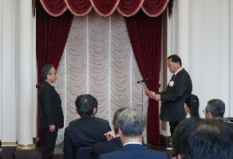
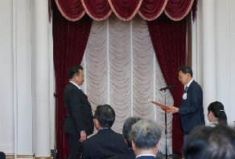
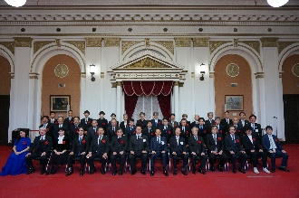
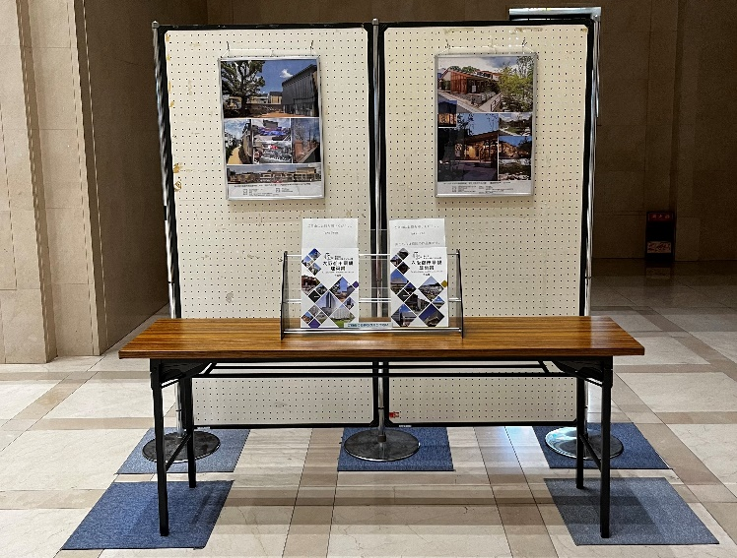
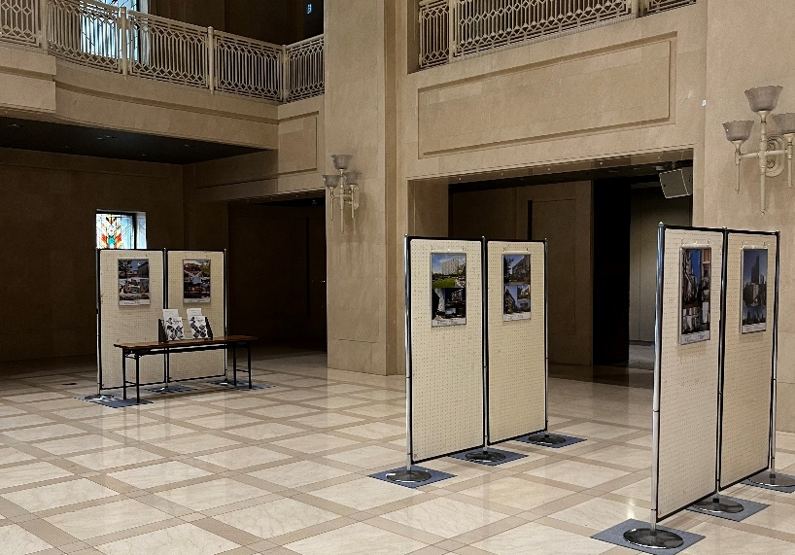
大阪都市景観建築賞（大阪まちなみ賞）について
表彰式
賞状贈呈の様子①
（大阪府知事賞）
賞状贈呈の様子②
（大阪市長賞）
集合写真
パネル展
※映える大阪プロジェクトの一環として実施
4
Notes:
〇つぎに議題２の「公共事業における景観面でのPDCAサイクルについて」説明します。

